Slide 1
土壤液化潛勢資訊公開作業
行政院3491次會議
經濟部
簡報人：中央地質調查所 江崇榮所長
民國105年3月17日

Slide 2
簡報大綱
土壤液化潛勢資訊公開作業說明
土壤液化概述
潛勢圖資分期調查及公開規劃
土壤液化潛勢查詢系統操作及維運
輿情反應

Slide 3
1-1 系統建置公開作業說明
0206地震災後，行政院張院長已於2月14日，指示經濟部1個月內公布國內土壤液化潛勢區的資料。
經濟部中央地質調查所針對地震引致的土壤液化潛勢，已進行長期調查研究，具有全國最新、最完整、最有系統的區域性圖資。基於「政府資訊公開法」第6條，公開與人民權益攸關之政府資訊，因此將與內政部研議之配套措施，於3月14日前公開全國土壤液化潛勢區調查成果。
「災害防救法」修正草案已於3/10初審通過，修正後明定「土壤液化」也屬於天然災害，並在「震災」後方註記。
內政部《建築物耐震設計規範》第十一章，已敘明土壤液化的評估方法。第11.1.5節敘明判定為土壤液化之砂土層者，應折減耐震設計用的土壤參數，並採用適當基礎形式。
內政部《建築物基礎構造設計規範》第十章，已敘明建築物基地若具有高液化土層，應地層改良或耐震設計。

Slide 4
1-2 系統建置公開作業說明
時程 | 辦理事項
2月14日~ | 展開土壤液化潛勢區圖資的整理準備工作加速建置公開系統之作業
2月16日 | 楊次長召開『土壤液化潛勢圖資整合會議』確認中央地調所為全國土壤液化圖資主要機關
2月18日 | 許政委召開『研商公布土壤液化潛勢區相關事宜』會中說明土壤液化潛勢區之調查與公開作業辦理情形
2月24日 | 行政院召開「土壤液化潛勢區資訊公開及配套措施」第1次專案會議
2月26日 | 與內政部召開『土壤液化潛勢區公開與相關配套整合協調會議』確認相關配套說帖之整合及文宣連結方式
2月底 | 完成土壤液化潛勢區公開查詢系統雛形測試版
3月2日 | 向楊次長展示查詢系統並修正
3月3日 | 向經濟部報告並修正
3月7日 | 行政院召開「土壤液化潛勢區資訊公開及配套措施」第2次專案會議
3月10日 | 行政院發言人審查配套措施及文宣會議 行政院院長聽取「土壤液化及配套措施懶人包彙整報告」
3月11日 | 行政院召開「土壤液化潛勢區資訊公開及配套措施」第3次專案會議
3月14日 | 土壤液化潛勢圖資及查詢系統記者會及公開上網

Slide 5
1-3系統建置公開作業說明
2月16日召開「全國土壤液化潛勢圖資整合」會議，整合各單位既有土壤液化圖資。會議中確認中央地質調查所具有全國有系統最完整的圖資。
各單位提供之土壤液化相關資料表
單位 | 資料提供時間 | 格式 | 提供內容 | 整合情形
經濟部 | 2月19日 | 報告 | 臺北盆地地下水管制區檢討及土壤液化評估報告 南港展覽二館液化潛能評估報告 | 原引用之鑽井調查資料，均已納入本所Geo2010工程地質鑽探資料庫，並已整合在現有土壤液化潛勢公開查詢系統中
國家地震工程研究中心 | 2月18日 | 報告 | 彰化、雲林地區土壤液化潛能評估與潛能圖繪製報告 臺北盆地土壤液化潛能圖之製作研究報告 臺南主要經建區域之土壤液化潛能評估報告 高雄都會區土壤液化潛能評估報告
國家災害防救科技中心 | 2月19日 | 報告 | 0206高雄美濃地震土壤液化潛勢分析報告 大臺北地區震災衝擊情境之災害潛勢分析報告
南投縣政府 | 2月19日 | 報告 | 南投市軍功寮加州陽光大樓結構耐震評估報告書
高雄市政府 | 2月22日 | 報告 | 高雄市地質鑽探及液化潛能分析報告
臺北市政府 | 2月17日 | 圖檔 | 臺北市平原區液化潛能圖(A4，比例尺1/90000)
 |  |  | 105年委託臺灣營建研究院辦理「臺北市土壤液化潛勢區分析評估工作」，進行中。 | 尚無圖資
臺南市政府 | 2月19日 |  | 目前委託成功大學進行中 | 尚無圖資

Slide 6
1-4系統建置公開作業說明
與內政部營建署及資訊中心於2月26日召開「土壤液化潛勢區公開與相關配套整合協調會」
結論：
建立地調所、營建署、資訊中心3個單位的諮詢服務窗口。
確定配套措施及說帖整合及連結方式。
請各單位研擬查詢系統公開後可能發生狀況之因應措施。

Slide 7
1-5系統建置公開作業說明
土壤液化潛勢圖資角色定位
政府對於土壤液化潛勢可分為三級分別啟動，第1級由中央負責，相關資料將作為國土及防災等規劃的參考，第2級由地方政府負責，作為地方相關工程建設參考，至於第3級則由業界負責，作為個別建案建築基礎設計之依據。
鑽探密度
資料來源
圖資應用
底圖比例尺
參考全國及地方圖
資，辦理地基探查、
液化潛勢分析
工程、建築
設計、施工
高
工程
設計圖資
≥ 1/1000
增加房屋建築、
地方工程建
設鑽探資料
縣市
地方圖資
中
都市計畫、
都市防災
≥ 1/5000
中央
全國圖資
工程地質鑽探資料庫
國家重大工程建設、
地調所鑽探
國土計畫、
國土防災
低
1/25000

Slide 8
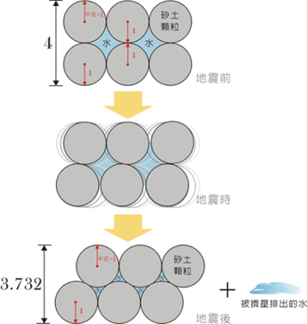
2-1土壤液化概述
土壤為什麼會發生液化
疏鬆砂土 + 地下水位高 +強烈地震 ➔ 液化
地震前地下砂土顆粒飽和含水、結構疏鬆，顆粒暫時維持穩定。
地震激烈搖動，使得砂土顆粒重新排列，地下水壓增高，砂土顆粒彼此間的結合力消失，土壤類似流砂而失去承載能力，引起房屋下陷、傾斜。
地震後液化的砂土向下沉降，形成比原來緊密和安定的結構。
地震

Slide 9
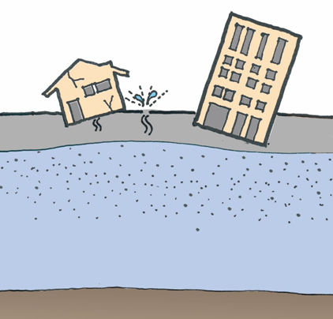
2-2土壤液化概述
土壤液化會造成什麼樣的災害
房屋傾斜
房屋龜裂
地基支撐力降低，建築物若未做抗液化設計和施工，可能造成沉陷、傾斜或傾倒。
甚少對建築物結構造成破壞，通常較不會造成重傷或死亡事故。
造成聯外之自來水、汙水、瓦斯、電力與電信管線斷裂。
噴砂
地下水
9
液化地層

Slide 10
2-3 土壤液化潛勢概述
如何決定土壤液化潛勢高低
透過蒐集大量地質鑽探資料(地下地質狀況)與 地下水位資料，使用建築法相關規範方法演算，分析在發生設計地震(約5或6級，因地而異)時，可能發生土壤液化的輕重程度。
地震
地下
水位
土壤液化潛勢
鑽探
資料
法規規範
評估方法

Slide 11
2. 土壤液化潛勢分級（設計地震發生時）
2-4 土壤液化潛勢概述
土壤液化潛勢分級說明
1. 土壤液化潛勢分析使用資料
工程地質探勘資料庫：
重大工程鑽探(12271孔)
地質調查所歷年平原區鑽探(1102孔)
2011內政部《建築物耐震設計規範》設計地震
2001內政部《建築物基礎構造設計規範 》土壤液化評估方法
低潛勢(0 <P_{L} <5) : 地基可能無影響或輕微影響。
中潛勢(5 ≦ P_{L} ≦ 15)：地基可能輕微至中度影響。
高潛勢(P_{L} > 15)：地基可能中度至嚴重影響。
P_{L} ：土壤液化潛勢(能)指數

Slide 12
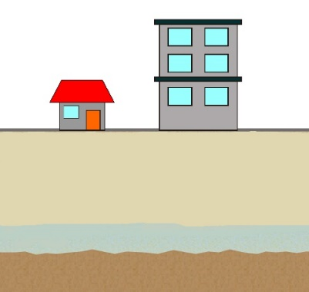
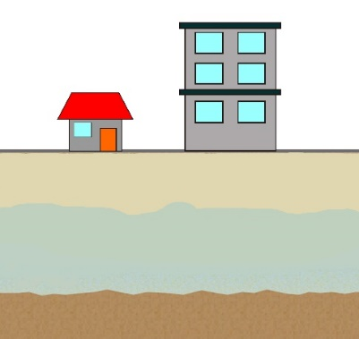
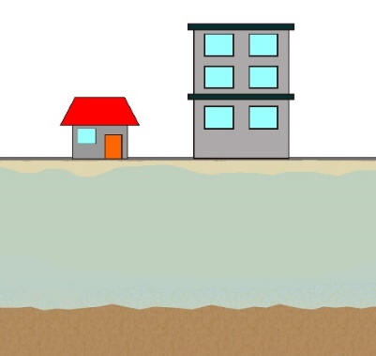
2-5 土壤液化潛勢概述
如何判讀土壤液化潛勢圖？
公開的土壤液化潛勢圖分為3級，顯示在約5到6級(因地區而異)強烈地震發生時，發生土壤液化之輕重程度。
不會液化土層
地下
水位►
不會液化土層
地下
水位►
地下
水位►
液化土層
液化土層
液化土層
不會液化土層
不會液化土層
不會液化土層
低潛勢
中潛勢
高潛勢
地下水位低，強烈地震時，會發生液化的土層較薄。
地下水位中間，強烈地震時，會發生液化的土層厚度中等。
地下水位高，強烈地震時，會發生液化的土層較厚。
土壤液化潛勢高、中、低之地質條件示意圖

Slide 13
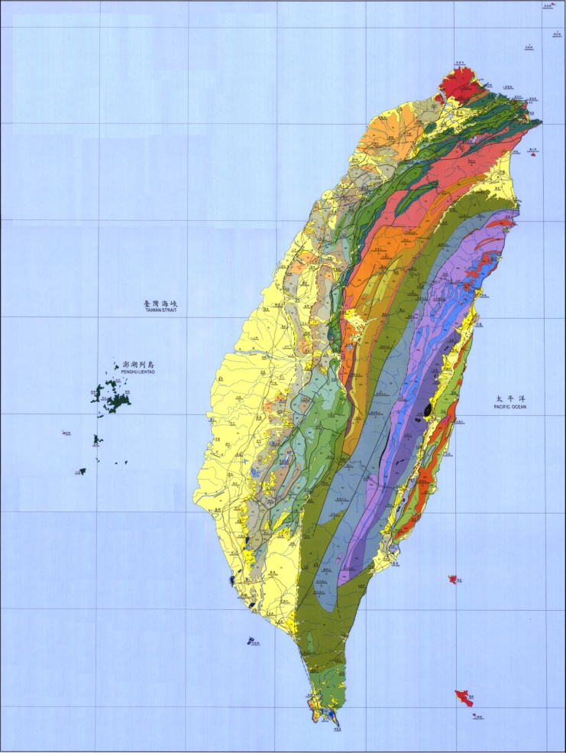
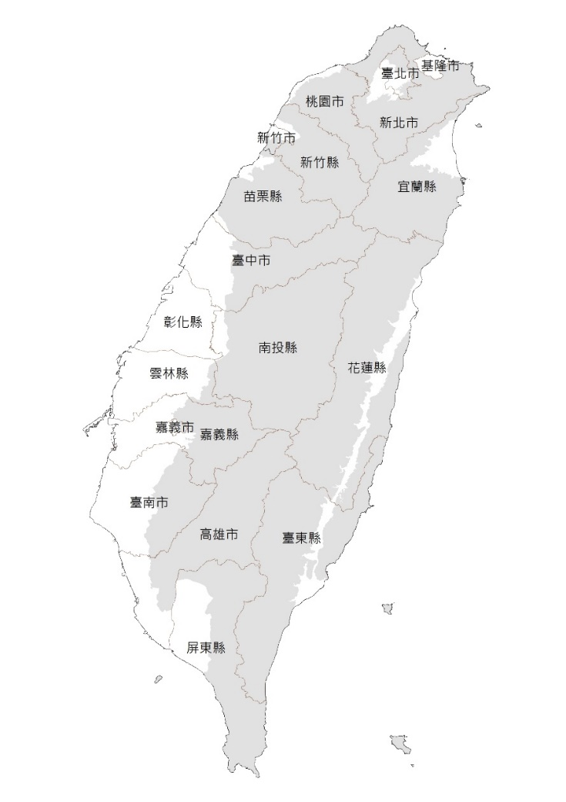
3-1潛勢圖資分期公開規劃
非土壤液化區：坡地或山區及離島地區，地質以固結岩盤為主，屬不會發生土壤液化的地區。
臺灣地質圖
非土壤液化區
黃色為年輕沖積土層有土壤液化潛勢，其他顏色為固結岩盤不會土壤液化

Slide 14
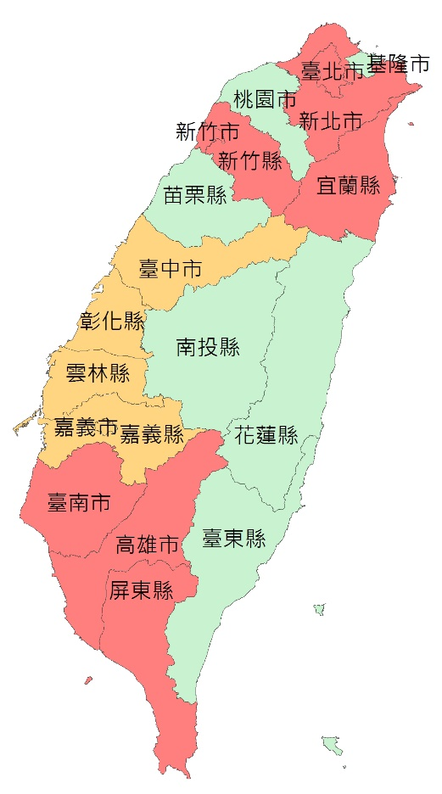
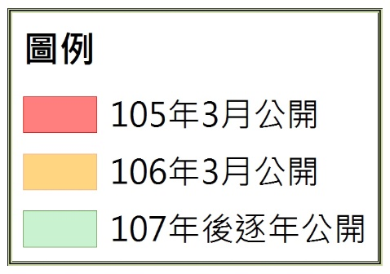
3-2潛勢圖資分期公開規劃

Slide 15
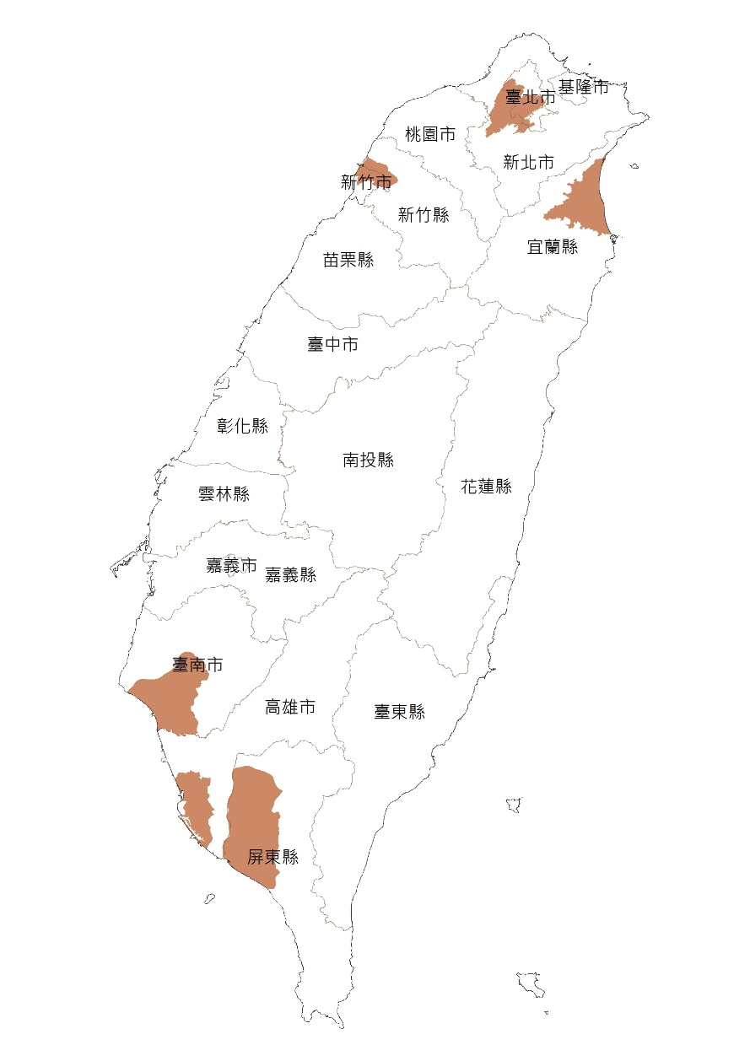
3-3潛勢圖資分期公開規劃
105年度3月公開區
目前已經完成的地區有臺北、新北、高雄、宜蘭、新竹、臺南、屏東等7個都會區。
於105年3月公開。

Slide 16
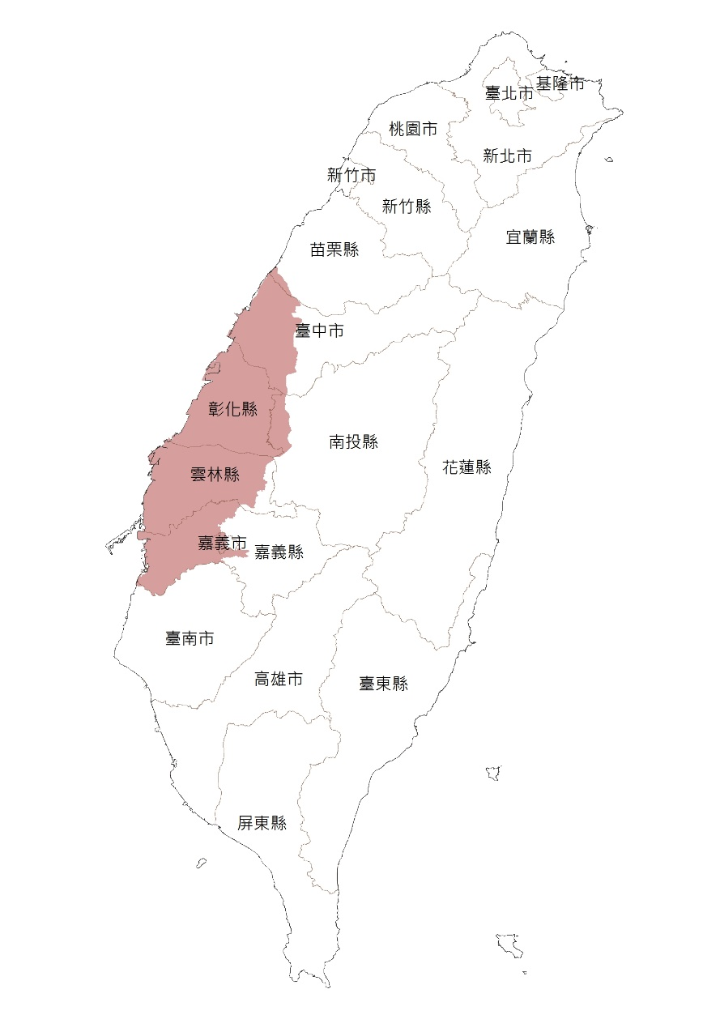
3-4潛勢圖資分期公開規劃
105年度12月公開區
臺中、彰化、雲林、嘉義將於今（105）年調查完成。
於105年12月公開。

Slide 17
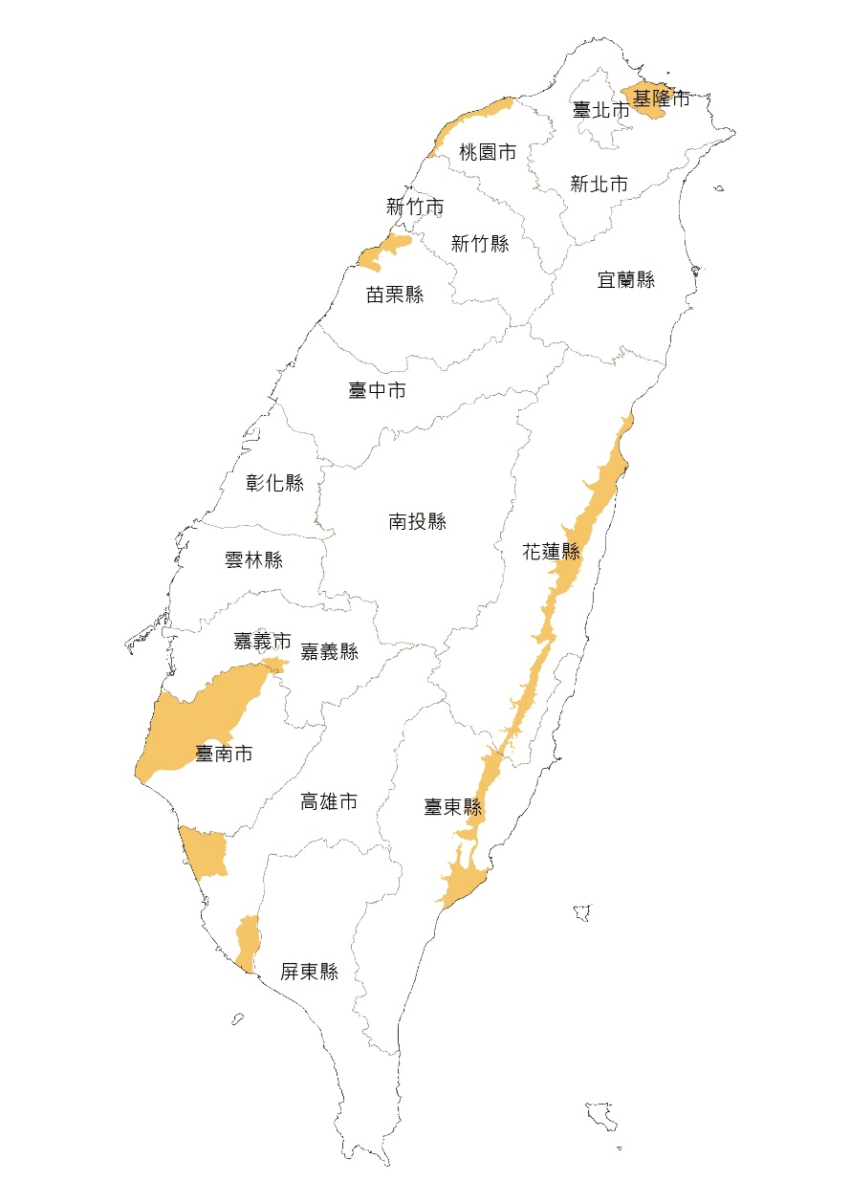
3-5潛勢圖資分期公開規劃
107-108年度調查公開區
基隆、桃園、苗栗、南投、花蓮、臺東、等地區，屬於較不易發生土壤液化的地區。
臺南、高雄局部因地質鑽探資料不足地區。
將於107~108年度陸續進行規劃。

Slide 18
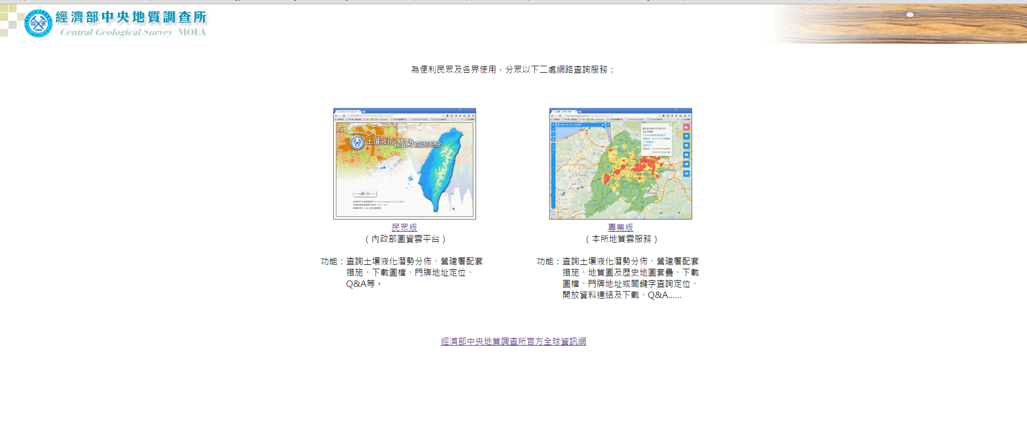
4-1 土壤液化潛勢查詢系統操作及維運
分別架設民眾版及專業版服務，以因應不同需求，並達到分流效果，以減緩網路塞車情形。
為確保系統運作順利，本所官網入口以硬體設備進行分流至中華電信雲端機房作為備援機制。

Slide 19
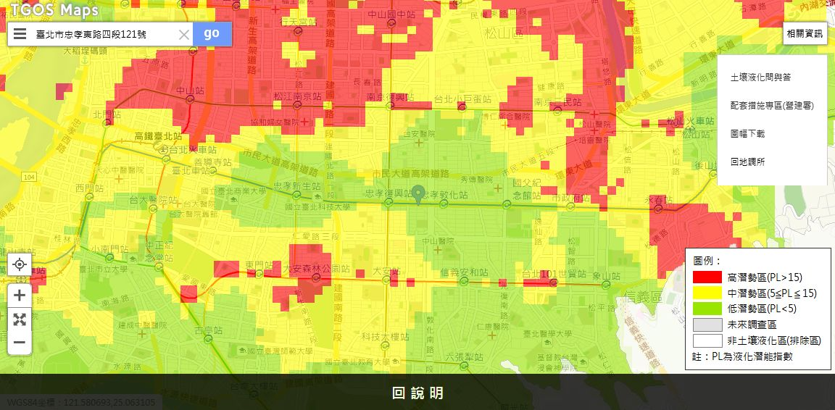
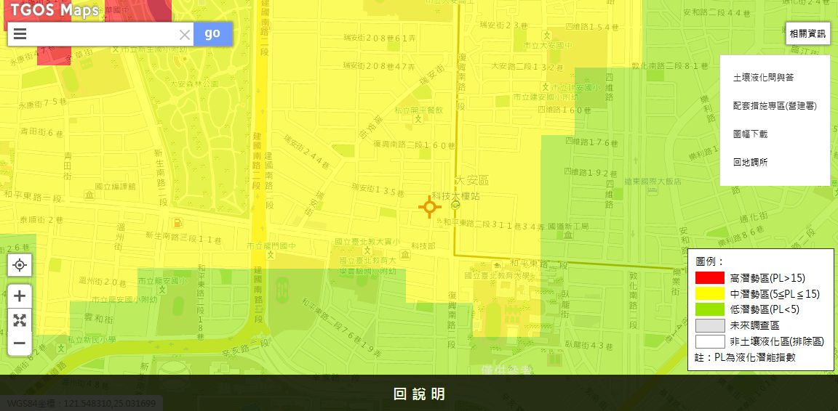
4-2 土壤液化潛勢查詢系統操作及維運
土壤液化潛勢查詢及結果 – 以民眾版為例
1.門牌查詢功能
2. 定位查詢功能
由電腦或手機進入查詢頁面，於左上角搜尋處輸入地址，畫面會直接移至查詢的位置( )。
由手機進入查詢頁面，點選定位按鈕 ，畫面會直接移至查詢的位置 。
直接定位
土壤液化的配套措施將同步啟動。
民眾可進行簡易自主檢查，或洽大地技師專業諮詢。
地方政府也將啟動土壤液化改善示範計畫，強化潛勢區內抗土壤液化能力或管制措施。

Slide 20
網路壅塞因應措施
4-3 土壤液化潛勢查詢系統操作及維運
於3月14日中午公開時，瞬時連線人數過多，最高11,000人次/秒，一度造成網路服務壅塞。
專業版部分，啟動伺服器共22臺，14日12:10後即已暢通。
民眾版部分，由3月14日中午12點20台伺服器主機，逐步增加至15號凌晨為43 台，系統已無壅塞情況。
自14日中午12時至16日下午17時為止，已累計3,127,431人次。

Slide 21
5-1 輿情反應
土壤液化潛勢查詢系統開放初期當機無法查詢
土壤液化潛勢查詢系統分為民眾版與專業版，其中專業版部分連線十分順暢，並未出現壅塞情形。
民眾版部分，在不斷增加伺服器下，也於15日凌晨恢復正常連線。

Slide 22
5-2輿情反應
土壤液化潛勢圖是否準確？
  目前所公開的土壤液化潛勢圖，屬於中央建置的第一級圖資，為全國性、大範圍的評估結果，屬於解析度較低、涵蓋範圍較大的圖資，適用於瞭解區域性土壤液化潛勢區的可能分布範圍，作為國土規畫或防災規劃的應用。
  依三級圖資概念，地方政府應在中央第一級大範圍圖資的基礎下，進行第二級更精細的圖資調查。地方市政府，若有新的鑽井資料時，亦可提供本所參考，未來圖資更新時將納入分析。

Slide 23
5-3輿情反應
臺北的液化潛勢，為何中央地方有很大落差？
地調所99~100年之調查分析與臺北市政府91年分析所用之資料、分析方法有所不同，因此結果有所差異。例如地質鑽探及地下水位資料，所採用數據不同，就會影響結果。
地調所所用資料皆為公共工程鑽井資料及本所鑽探結果，並逐筆檢核篩選比對，具有高可信度。

Slide 24
5-4輿情反應
臺南地震民宅發生液化下陷的地區為何屬於「低度液化潛勢區」?
目前臺南實際發生液化現象的位置，多坐落在液化高、中潛勢範圍，僅少部分位於低潛勢。主要原因為局部鑽探密度不足所致。

Slide 25
5-5輿情反應
為什麼到現在才公開土壤液化潛勢圖?
地質調查所由99年起即陸續調查全國各地區土壤液化潛勢。圖資比例尺為1/25000。 此成果為第一層次精度的圖資，主要目的為提供各機關國土規劃及防災規劃之參考。
本圖資尚在調查研究階段，原訂106年告一段落，再辦理公開。因0206地震後，民眾對土壤液化之疑慮，因此，政府基於保障民眾知的權利，以及資料公開之精神，故提前公開。
地質調查所已陸續將調查成果函送各地方機關參考，亦陸續舉辦研討會及講習會，邀請防災相關機關及各地方政府參與，推廣相關資訊。

Slide 26
簡報完畢
敬請指正

